Slide 1


Slide 2
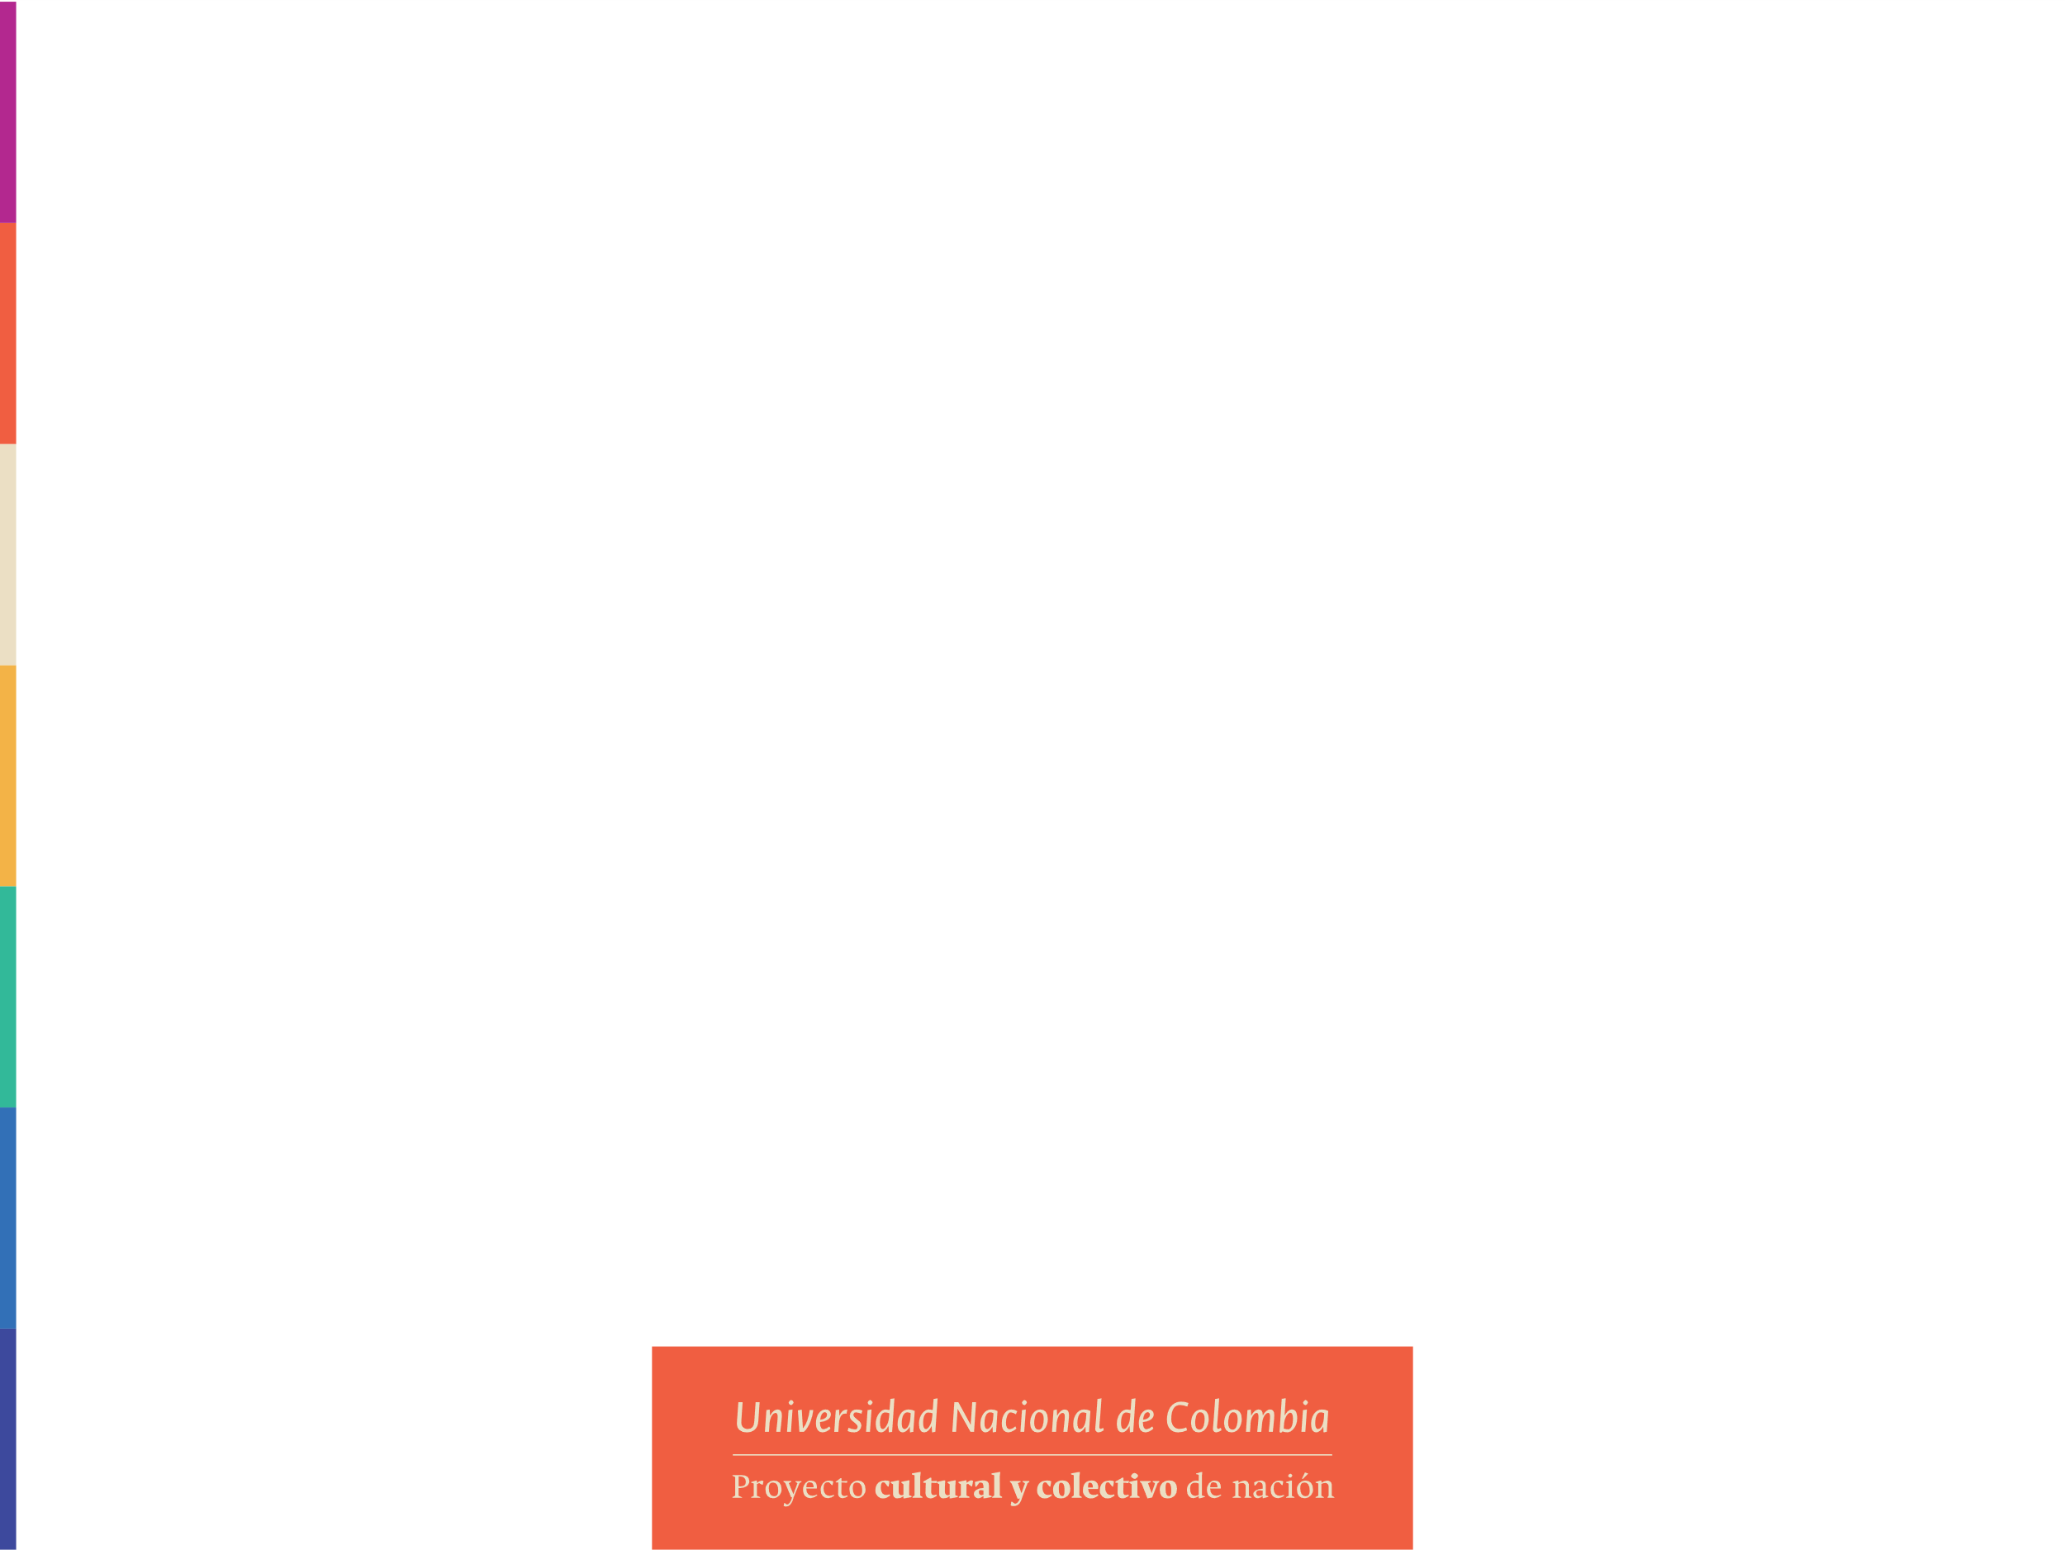
Lista de referencias (Bibliografía)
Facultad de Ingeniería –Departamento de Ingeniería Civil y Agrícola - Sede Bogotá

Slide 3
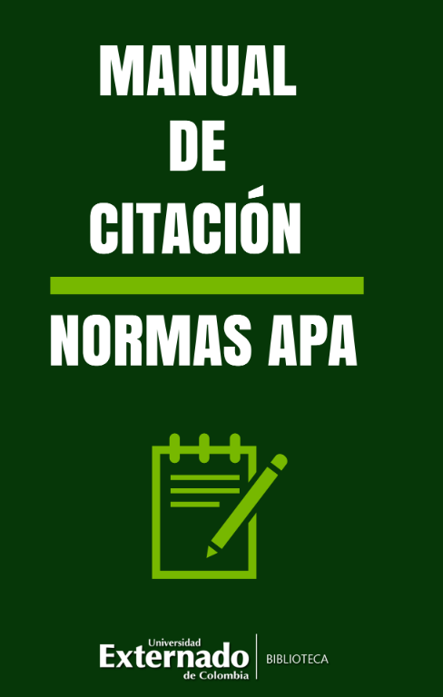
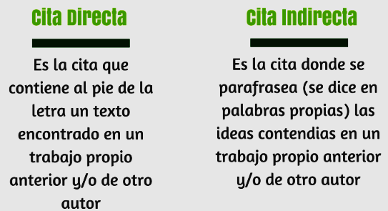
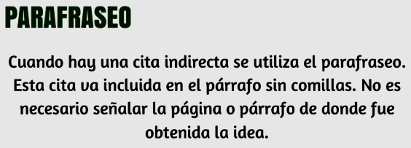



Como citar
Notes:
Como citar pagina 14.
Parafraseo pagina 24.

Slide 4
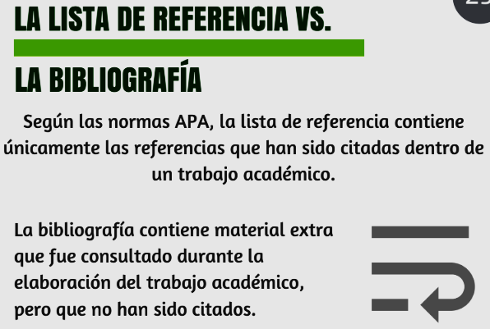
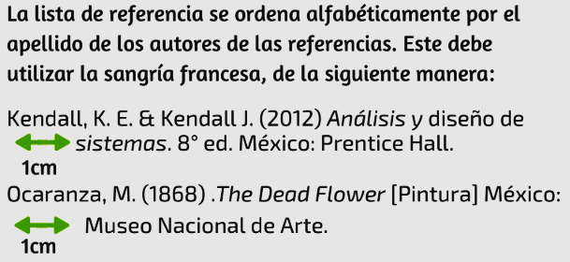
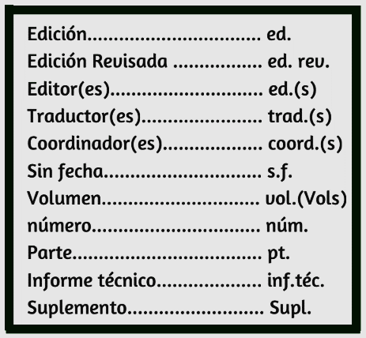
Lista de referencias
Notes:
Por tipo de publicacion desde pagina 31.

Slide 5
Herramienta Antiplagio (Turnitin)
Facultad de Ingeniería –Departamento de Ingeniería Civil y Agrícola - Sede Bogotá

Slide 6
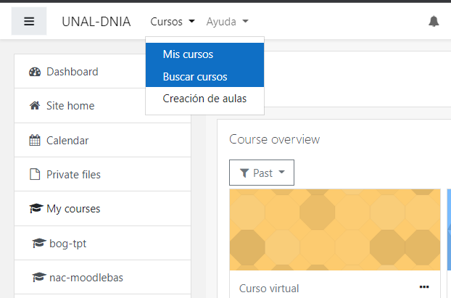
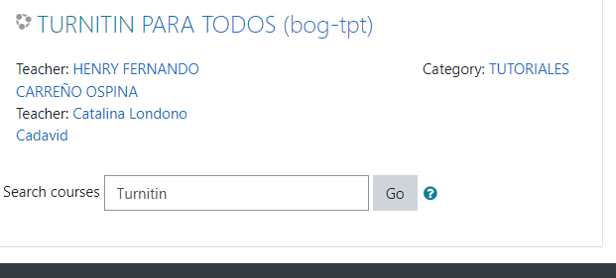
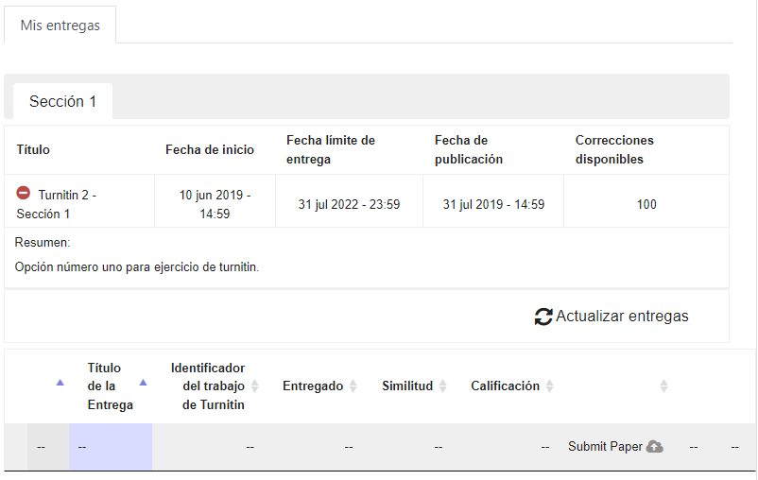
1. Ingresar a: https://campus.virtual.unal.edu.co/
2. Ir a Cursos/Buscar cursos / Turnitin
3. Solicitar inscirbirse en el curso “Turnitin para todos (bog-tpt).
Acceso por Moodle (Estudiantes)

Slide 7
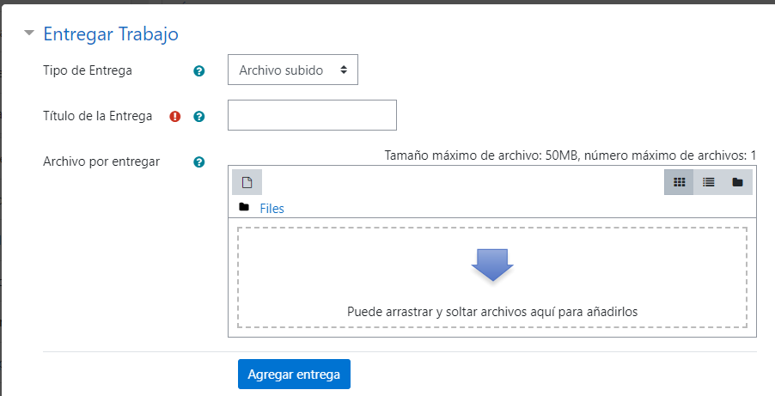
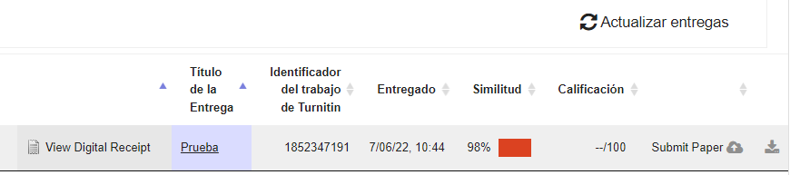
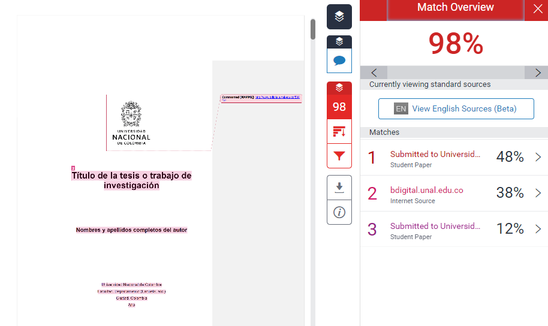
4. Ingresar a cualquier ejercicio (i.e. Ejercicio No.21 –Turnitin).
Dar clic en “Submit Paper”
5. Darle un nombre y adjuntar el archive para ser analizado.
6. Dar en actualiza entregas. Cuando aparezca un porcentaje en “Similitud”, ya se pueden revisar los resultados dando clic en la barra de color.
Acceso por Moodle (Estudiantes)

Slide 8
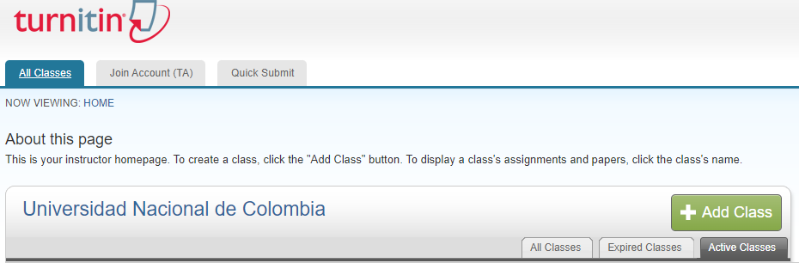
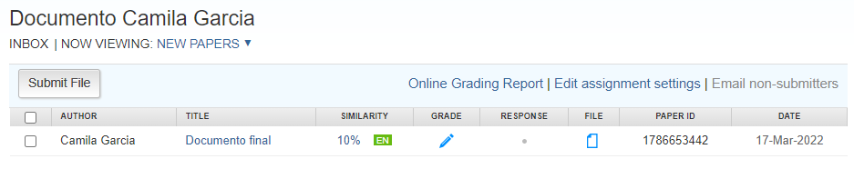
1. Ingresar a: https://www.turnitin.com/login_page.asp?lang=es
Si no tiene cuenta, rvisar: https://sites.google.com/turnitin.com/turnitin-universidad-nal-gene/preguntas-frecuentes
2. Al ingresar como instructor, adicionar una clase estándar.
2. Dentro de la clase creada, adicionar una tarea
Acceso por Turnitin (Profesores)

Slide 9
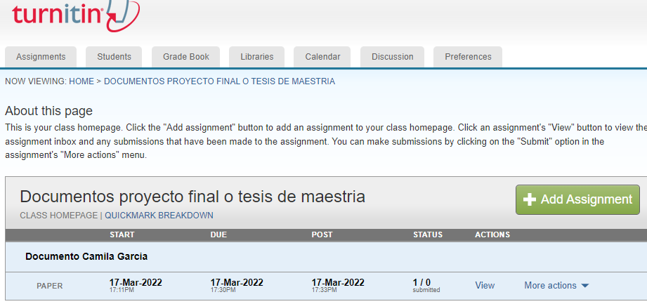
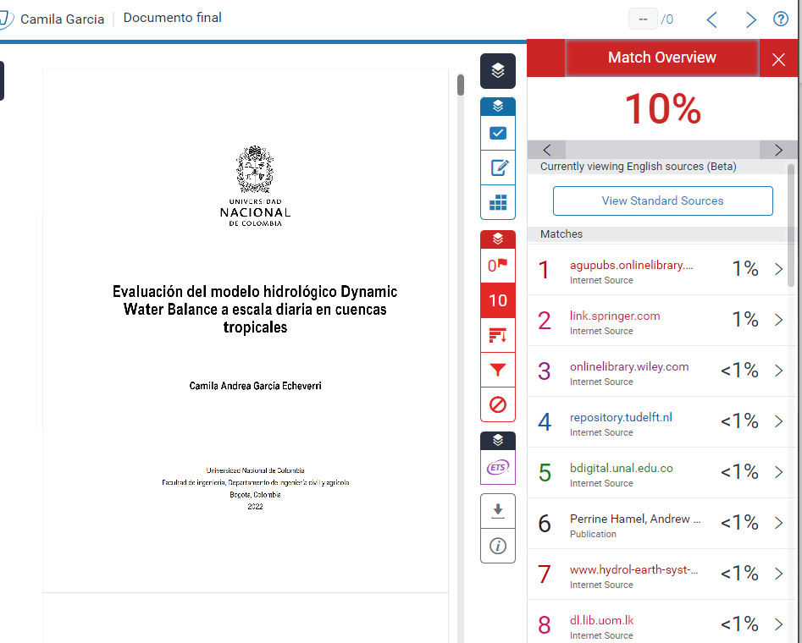
Acceso por Turnitin (Profesores)
3. Una vez se envía el documento, al tiempo programado se mostraran los resultados. En “actions”
4. Analizar los resultados y descargar los archivos necesarios en el porcentaje de similitud.

Slide 10
Gracias
REFERENCIAS
Universidad Externado de Colombia (S.F.). Manual de citación Normas APA.
Notes:
https://drive.google.com/drive/folders/14q2-PyM0YWIUASV9k7-tUUmF716jvN3i

